Slide 2
創客 x 備份 x 分享 x 工作 x 娛樂
隨處滿足
收放自如，
這就是你想要的輕與薄
740g
羽量化適合攜帶
B5 書籍尺寸
30 x 230 x 165 mm (H x W x D)

Slide 3
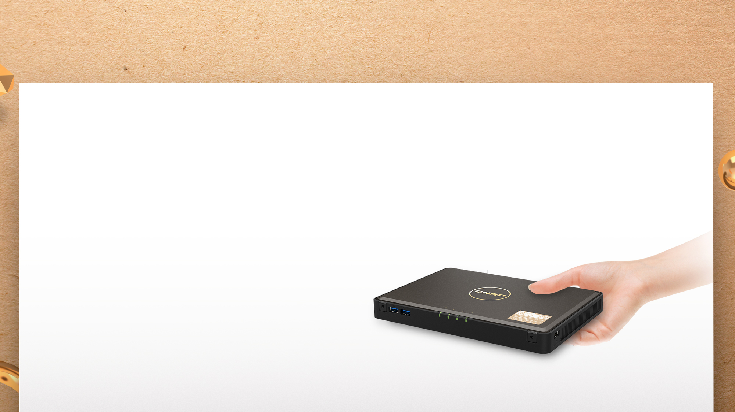
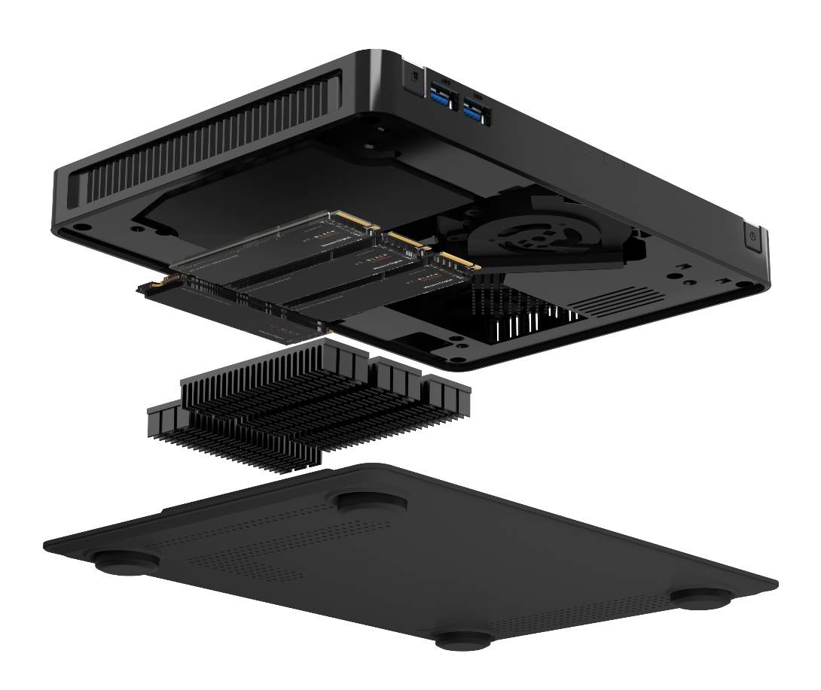
M.2 NVMe SSD 為快而生
4 x M.2 2280 NVMe
Gen 3 x 2 SSD 插槽
(SSD需額外選購)

Slide 4

QTS 5.0 + Linux 核心 5.10
為了提供最好的效能, TBS-464 搭載 QTS 5.0, 並使用新的 Linux 核心 5.10以 發揮Intel® Celeron® N5105/N5095潛力. QTS 5.0 最佳化整體系統效能及 NVMe SSD over-provisioning & 快取效能以增強TBS-464 的多功能
AES-NI encryption
Volume & folder support
GPU up to 800 MHz
UHD Graphics
N5105/ N5095
Jasper Lake
4-core
4-thread
2.9GHz
Burst

Slide 5

SSD 預留空間 (Over-provisioning)
SSD 預留空間 (Over-provisioning) 是在 SSD 中保留空間以降低寫入放大：
透過預留空間，在任一時機點可避免額外的 Garbage Collection 操作。
兩邊比較，左方需要進行 Garbage Collection 總計需寫 10 次，而右方僅 6 次。
N | 新資料
D | 有效資料
 | 無效資料
 | 預留空間
 | 預留空間
N | N
N | N
N | N
D | D
D | D
D
D
D | D
D | D
D | D
D | D
N | N
N | N
N | N
SSD 寫入新資料，
僅能一次清除區塊上所有資料
為了避免有效資料也被清除，需要做 Garbage Collection
有兩個區塊當預留空間，
則新資料可直接寫入

Slide 6

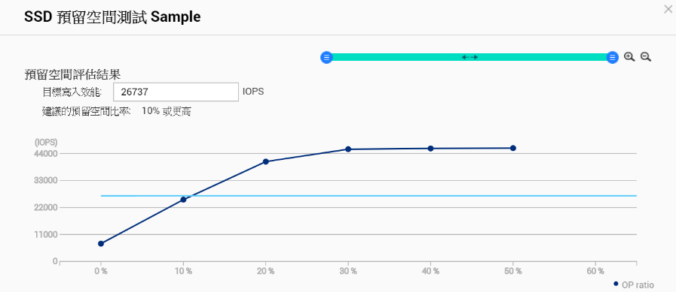
選對 SSD 很困難，選 QNAP 很簡單
消費者部署 SSD 儲存最大的問題，在於確保 SSD 效能能否達到期望。針對 SSD 的持續寫入效能，QNAP 同步推出 SSD 分析工具，量測不同 SSD 外掛預留空間的效能，依應用情境建議最佳策略。
使用者可依應用情境快速判斷最佳預留空間部署策略

Slide 7




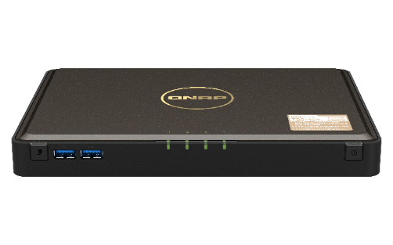

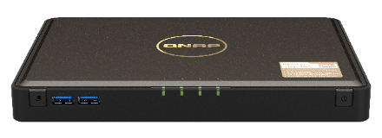

擁抱雲端 創造緊密混和雲
輕巧 NAS 空間 + 無限雲端空間 = 創造無盡可能
容量
HybridMount
VJBOD Cloud
容量無限擴充
檔案型 Gateway
區塊型 Gateway
HybridMount
VJBOD Cloud
Notes:
TBS-453DX搭配SSD讓效能更優化，但總體能配置的容量可能少於一般傳統HDD配置的NAS，這時候就可以透過無邊無際無限大的雲端空間來補足空間稍少的問題
因此QNAP即將推出兩個與雲端更緊密結合的服務，分別是文件型Gateway的CacheMount以及區塊型Gateway的VJBOD Cloud

Slide 8



















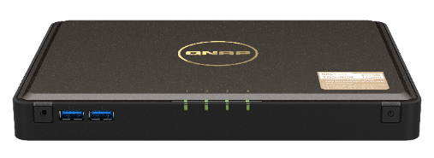















HybridMount
啟動快取，提升雲端讀寫體驗
支援掛載超過20個雲端服務​​
開啟QTS應用程式對雲端服務的大門​
檔案管理
編輯工具
多媒體應用
遠端通訊協議存取
Notes:
我們將原先的遠端掛載功能重新打造成CacheMount，將會支援掛載超過20個雲端服務商，並加強快取功能，讓讀寫雲端檔案能有如同讀寫本地端檔案的體驗，除此之外，更開啟了QTS應用程式對雲端服務的大門，未來就算你的檔案都放在雲端空間哩，還是能夠享用QNAP QTS上各個APP的服務，例如檔案管理、編輯、多媒體應用等，甚至當作gateway在PC讀取雲端檔案

Slide 9


雲端虛擬擴充櫃 (VJBOD Cloud)
以公有雲解放私有雲儲存備份限制
將雲端空間在 NAS 模擬為區塊裝置，不僅磁碟區，更可建立 iSCSI LUN：
比起檔案層級，傳輸大量小檔或單一大檔部分修改效率更佳，加上邊緣快取，
在維持效能情境下以公有雲對應私有雲的儲存與備份保護問題！
原始檔
在檔案層級，修改檔案後需要傳輸整個檔案上雲端，且不支援 LUN 建立。
修改處
在區塊層級，僅須上傳檔案修改區塊，節省流量並加速儲存效能。
*採用區塊層級雲端虛擬擴充櫃方案，上傳雲端檔案將不可直接由雲端識別並使用
Notes:
除了 CacheMount ，QNAP 也正在積極規畫進一步利用 NAS 邊緣運算優勢加入企業雲端儲存生態系。並將提出 VJBOD Cloud 雲端虛擬擴充櫃的新架構。VJBOD Cloud 不同於 CacheMount 將採用區塊層級方式讓 NAS 運用雲端空間，也就是說使用者將可以用連接的物件儲存空間 Bucket 直接建立儲存池和磁碟區。
使用區塊層級的優勢，在於寫入多個小檔到雲端時，首先雲端伺服器可以區塊處理資料而不用一個檔案一個檔案溝通讀寫需求，而在編輯單一大檔時，效益更明顯是如下圖所示，在一個大檔僅有變動的區塊需要做上傳，有效的節省了頻寬和雲端傳輸費用。這個優勢使相比 CacheMount VJBOD Cloud 更適合做 NAS 擴充給虛擬機鏡像檔或備份情境使用，以公有雲解放私有雲的儲存空間。而缺點就是區塊層級的 Volume 或 LUN 中的檔案在雲端暫時還無法被其他應用直接識別。

Slide 10


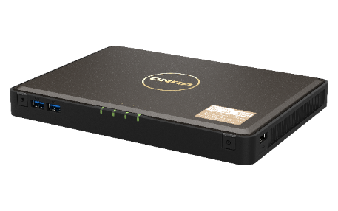





利用雲端虛擬擴充櫃建立持續可用的資料庫！
再佳的磁碟陣列保護，也擋不住壞運氣，雲端是最佳的備份目標！
檔案同步、備份上雲可以使用備份軟體，但如何將重要資料庫即時同步到雲端？
透過雲端虛擬擴充櫃，可將 iSCSI LUN 建立在雲端，用本地邊緣快取技術加速
自動上雲。任何機器故障，僅須使用新機器重新連線即可繼續使用!
工作站的資料持續可用！
Cloud LUN 作為雲端物件
任一台 NAS 連線到雲端可重建 Cloud LUN 連線
* 一個 Cloud LUN 從 雲端僅可由一台 NAS 進行連線並存取
Notes:
QNAP 之所以推出VJBOD Cloud ，最重要的原因是為了解決用戶重要資料庫上雲的需求。我們知道在企業情境中，應用程式的檔案都是以 iSCSI LUN 的形式存放在 NAS 中，但這種區塊裝置在 NAS 中資料無法被識別，除了透過 LUN 匯出匯入，也就難以用一般的備份軟體持續備份、甚至以同步方式傳到雲端。當本地 NAS 遭遇到 RAID 失效或是機器損壞時，重要的資料庫資料就有毀損的風險。
而現在透過 VJBOD Cloud 雲端虛擬擴充櫃，使用者將可以輕鬆在雲端建立一個 Cloud LUN 並透過 NAS 分享給本地的企業應用程式或是 Hypervisor ，當 NAS 上的 RAID 或是 NAS 自身有任何損壞時，不需要擔心從損壞到復原中間的營運損失，只要您有另外一台 NAS，直接透過 VJBOD Cloud 即可重新連上 Cloud LUN ，並且再次提供給本地應用程式伺服器，透過雲端達具完全保護，持續可用的資料庫儲存架構。

Slide 11
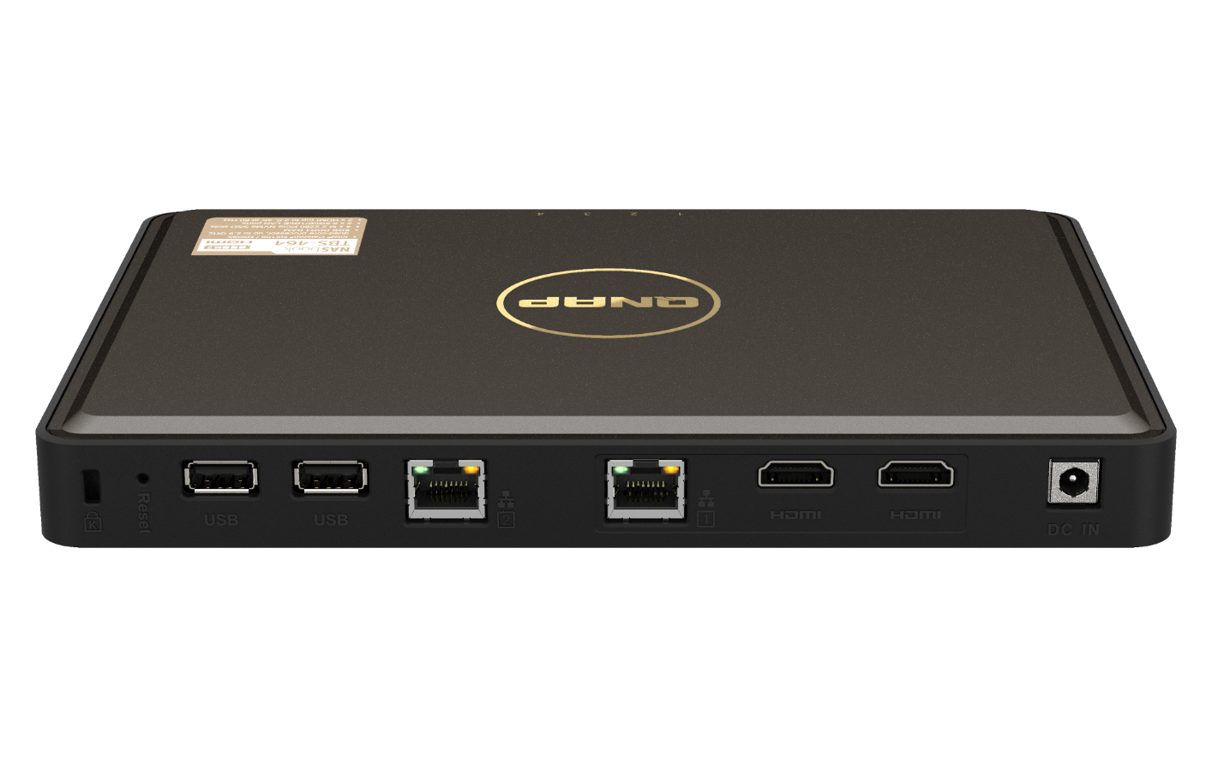
2.5GbE 網路傳輸效能
700
600
500
586
574
400
300
200
294
287
100
0
Upload
Download
Upload
Download
(MB/s)
1 x 2.5GbE
2 x 2.5GbE port trunking
Test environment: TBS-464: 4 x Seagate Ironwolf 510 M.2 2280 NVMe SSD, RAID 5, QTS 5.0, onboard 8GB RAM
Client PC: Windows Server 2019, Intel Xeon W-1250, 32GB RAM, onboard 2.5GbE (Intel i225)

Slide 12

TBS-464 正面
USB 一件複製按鈕
紅外線接收
USB 3.2 Gen 1 孔
M.2 SSD 狀態燈
電源及狀態燈

Slide 13
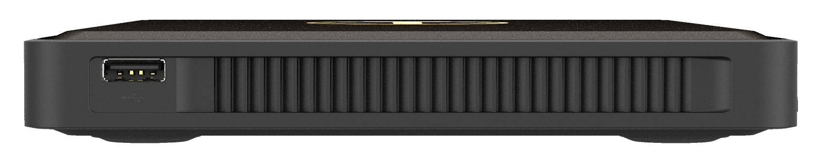
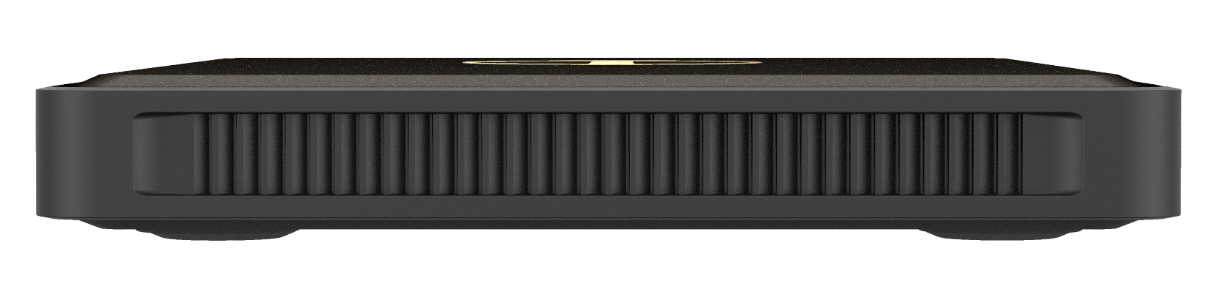
TBS-464 側面
USB 2.0 孔
右側
左側

Slide 14
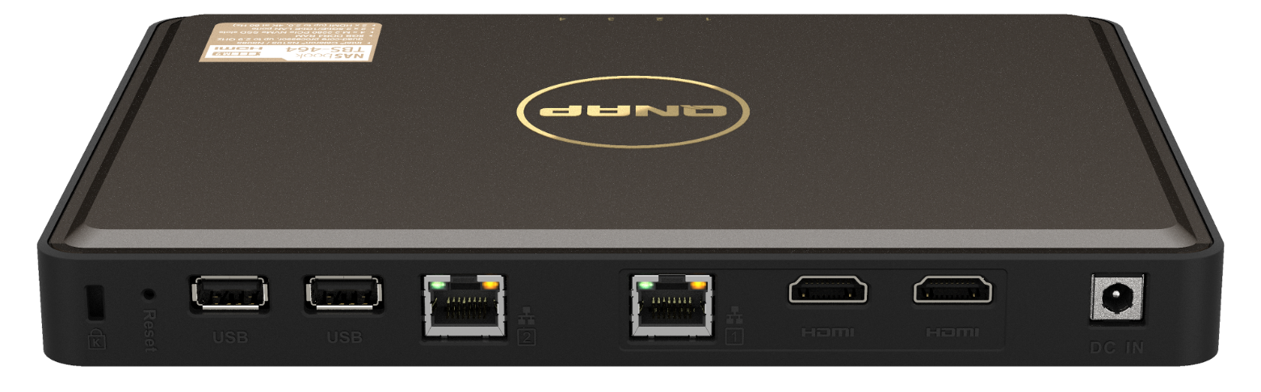
TBS-464 背面
USB 2.0 孔
HDMI 孔 (up to 2.0)
2.5GbE 孔
Kensington lock
重置
電源輸入

Slide 15
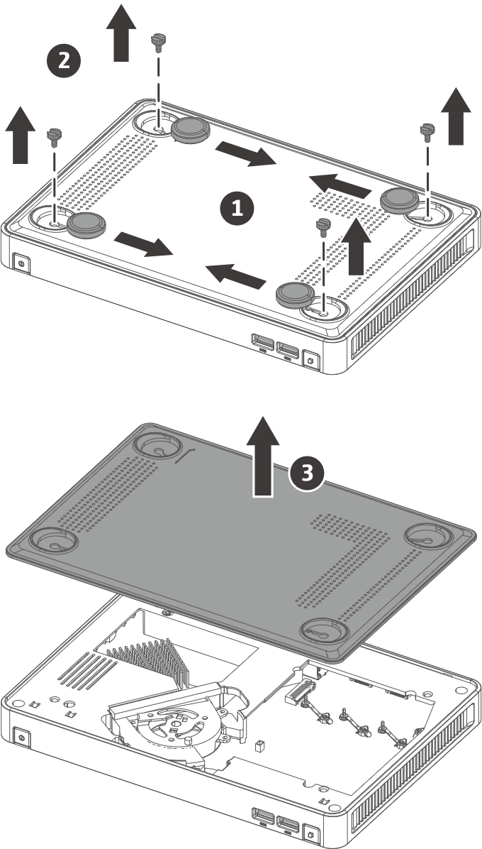
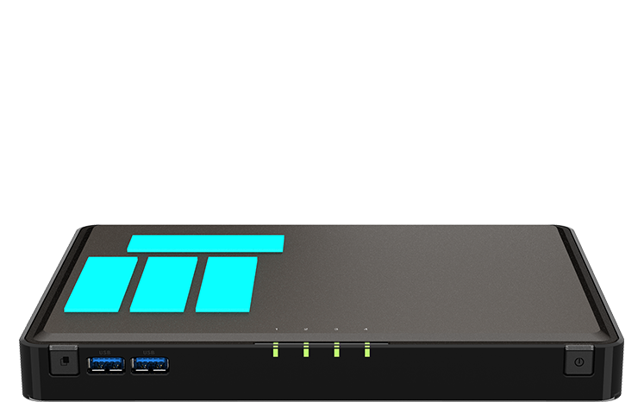
M.2 NVMe SSD 安裝
4 x M.2 2280 NVMe
SSD 插槽
(SSD需額外選購)

Slide 16
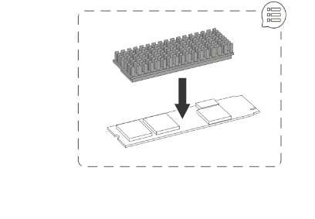
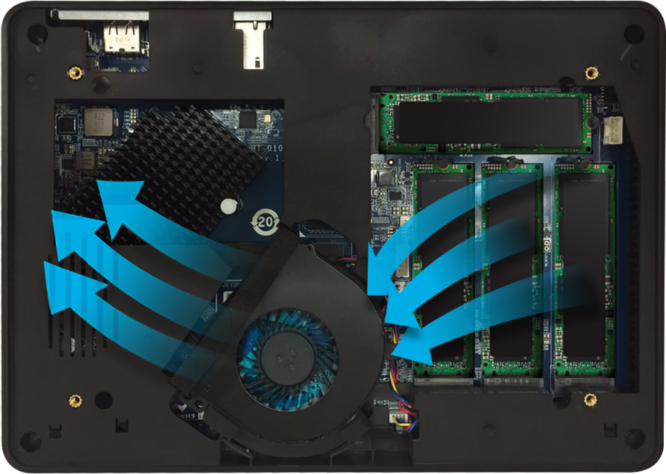
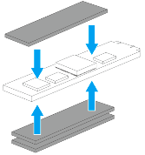
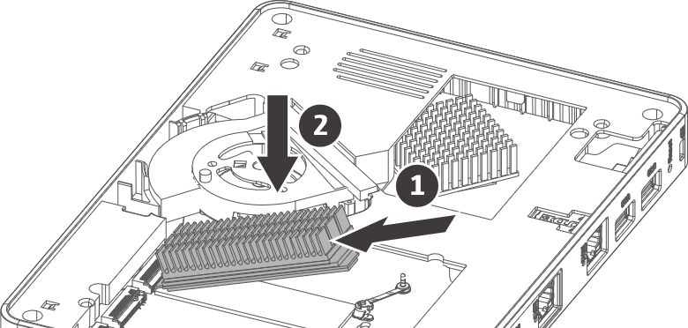
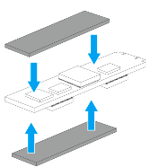
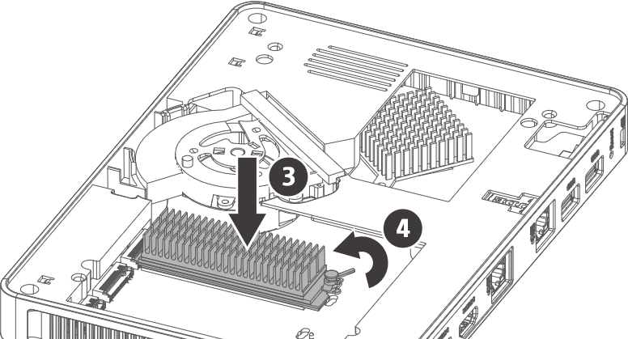
最佳化的散熱設計
含散熱墊片給單面及雙面M.2 SSD
最佳化的風流
Brand new M.2 SSD heatsink

Slide 17

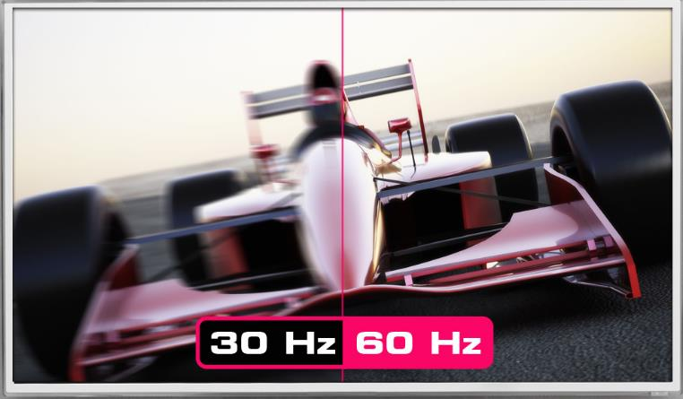
HDMI 2.0 4K 60FPS 流暢影像體驗

Slide 18

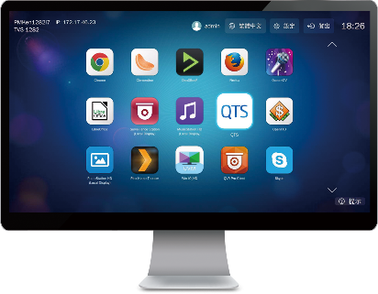


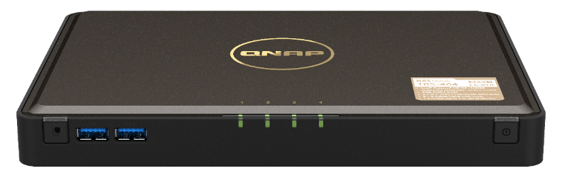

HybridDesk Station 提供多樣化多媒體功能
USB
HDMI
Mouse &
Keyboard
Network
Qremote App

Slide 19


多樣化的 HybridDesk Station 應用程式
系統管理
監視
社交
QTS
FileStation HD
QVR Pro Client
Skype
Facebook
多媒體
多媒體管理
工具
HD Player
Clementine
Spotify
TuneIn Radio
PhotoStation HD
VideoStation HD
MusicStation HD
Chrome
Firefox
LibreOffice

Slide 20
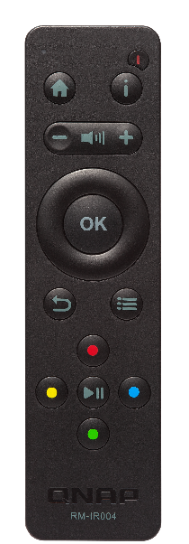





QButton 讓您隨心設定，一鍵開啟
播放您喜愛的歌曲清單，並可將其他按鍵設為播放前一首或下一首曲目
可額外購買
QNAP RM-IR004
紅外線遙控器
觀看預設的 Surveillance Station 攝影機頻道，秒速開啟監控保心安
一鍵重啟或關閉 NAS，快速又便利

Slide 21
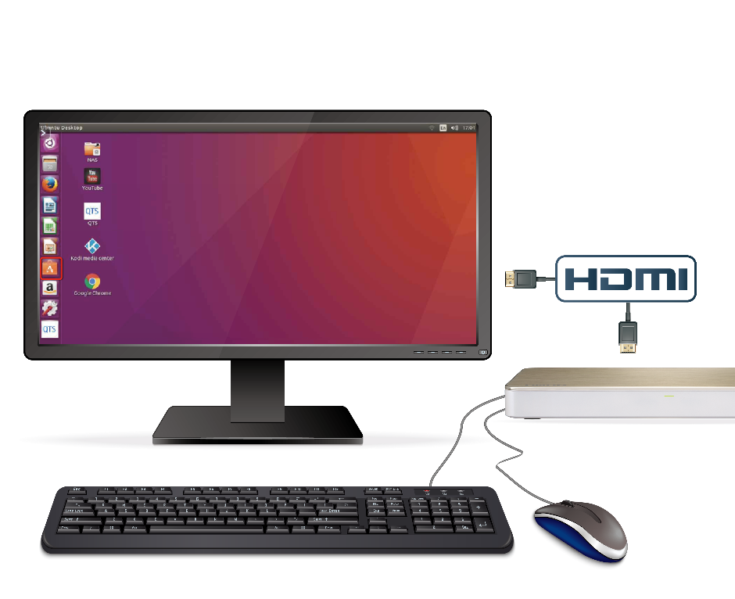
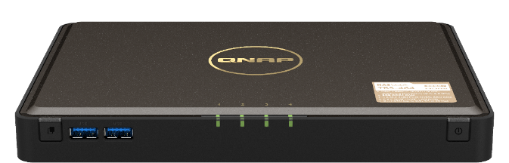
Linux Station 讓 NAS 變身 Ubuntu PC
1
透過 HDMI 連接 NAS 與螢幕
提供多版本 Ubuntu
Ubuntu 18.04
Ubuntu 20.04
2
再將滑鼠和鍵盤接到 NAS，NAS 即成為 Ubuntu 個人電腦!

Slide 22





硬體即時轉檔與多樣化串流
支援 4K H.264 影片硬體解碼播放與轉檔，可即時或離線將 4K 影片轉檔為可在各裝置 上順暢播放的格式
透過 HDMI 輸出 4K Ultra HD (3840 x 2160, 60FPS) 內容
透過 DLNA、AirPlay、Chromecast 及 Plex 等影音串流應用，客廳就是電影院

Slide 23


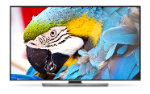






用 PLEX 建構個人媒體收藏指揮中心
網路串流
網路串流
智慧型電視 (SmartTV)
電腦
網路串流
手機
平板

Slide 24
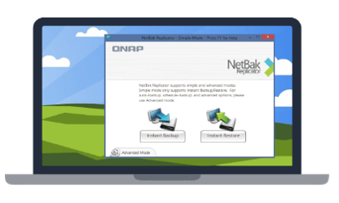


完整備份方案對抗惡意軟體
macOS
建立備份才是對抗勒索軟體最好的辦法 !
Time Machine
Qsync
Windows
NetBak Replicator
Qsync
馬上建立排程或同步備份計畫來備份您的資料

Slide 25
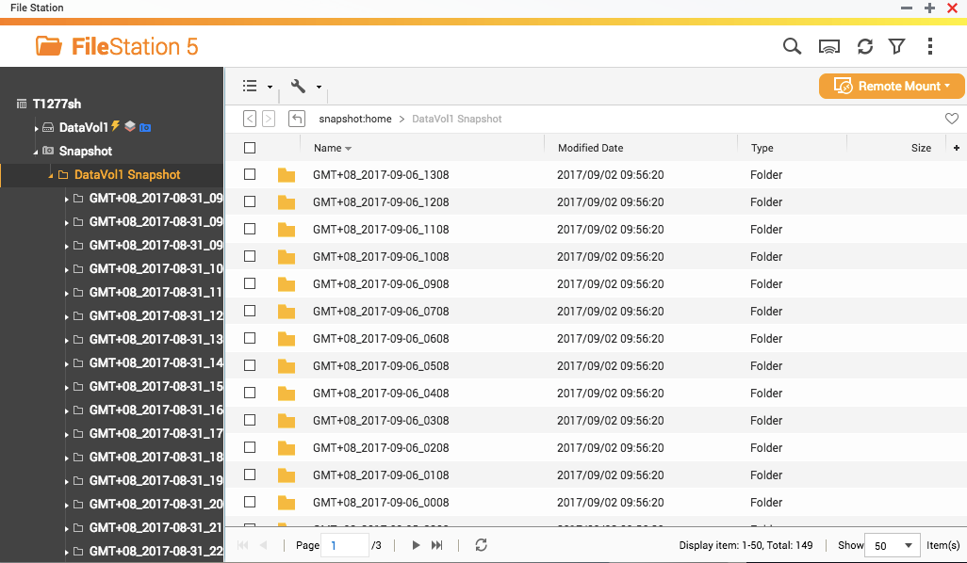


最實惠的企業級快照防護
整機最大
快照數量
1024
--------------------------------------
單磁碟區/LUN最大快照數量
256
最超值的
備份
選擇

Slide 26


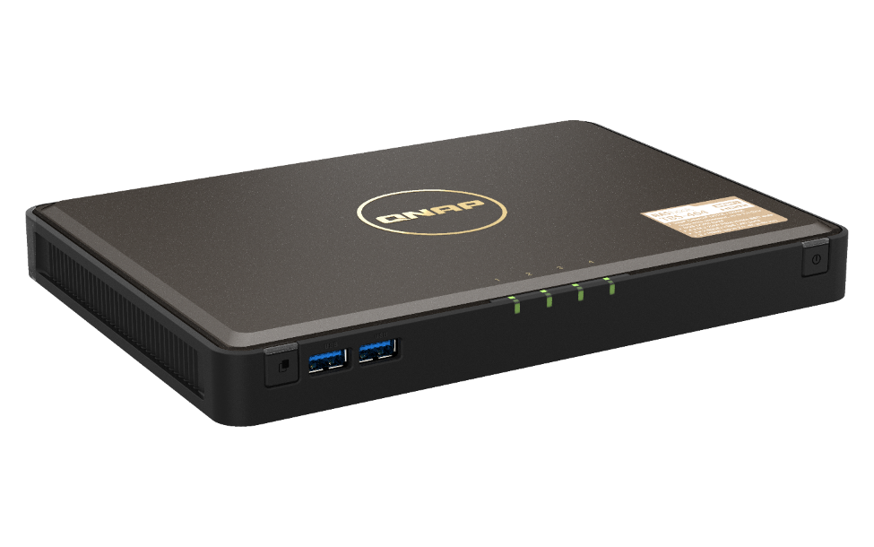













異地備份 - 多重保護備份資料
Hybrid Backup Sync
混合型備份與同步中心
異地端
本地端
雲端

Slide 27
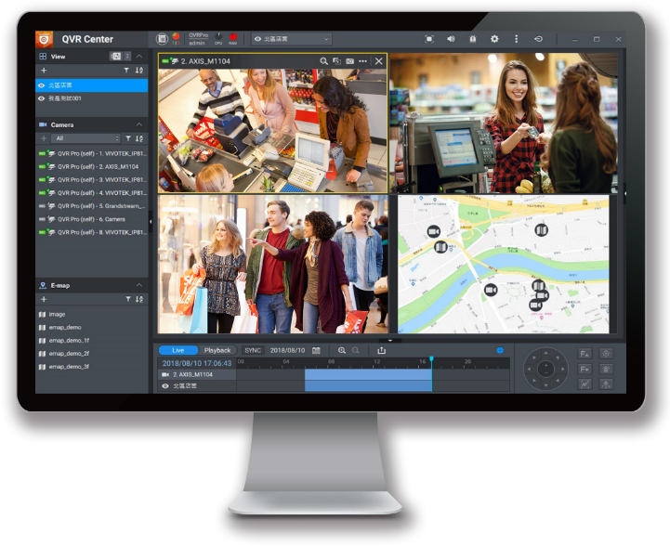


QVR Pro 監控應用解決方案
6,000+ 支相容網路攝影機
8 路免費攝影機頻道
128 路攝影機頻道支援總數
QUSBCam2 觀看 USB 攝影機影像

Slide 28



彈性擴充儲存空間
最多可連接 8 台遠端 NAS
iSCSI
2.5GbE 掛載
VJBOD
將其他 NAS 閒置空間
當作為本身虛擬硬碟

Slide 29

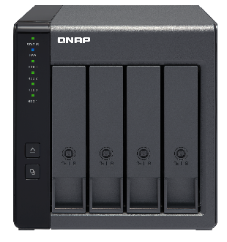







TR-004 RAID 外接盒交換資料或擴容
使用模式二選一：
1. NAS、Windows、macOS 及 Linux 跨平台外接裝置模式
2. QNAP NAS 專用進階儲存擴充模式
擇一連線
USB 3.0
USB 3.0
外接裝置
儲存池
TBS-464
TR-004

Slide 30












QuMagie
認識 QuMagie
  QuMaige 為 QNAP NAS 系統中專職照片管理的軟體，不僅擁有 AI 智能，同時能搭配
  NAS 彈性擴充儲存空間，讓管理照片更加聰明
QNAP NAS 系統
手持裝置
手持裝置
瀏覽、管理照片
上傳、備份照片
個人電腦
手持裝置
QuMagie
照片管理軟體
手持裝置
相機
分享照片
社群平台
手持裝置
個人電腦
智能引擎驅動
Notes:
CHT: AI 智能相簿讓您聰明管理照片，搭配 NAS 彈性擴充儲存空間，隨拍即存不設限
ENG: The AI-powered photo management solution with flexible storage space

Slide 31
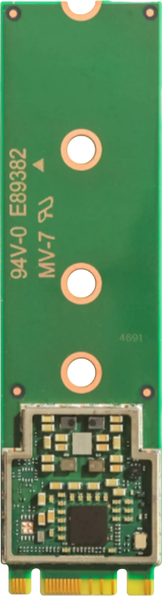
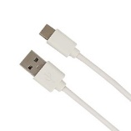

Coral M.2 加速器 ( B+M 鍵 )
Coral M.2 加速器 ( B+M 鍵 )
  Coral 物料編號：G650-04686-01
  最佳性能可達 4 TOPS 算力 (int8)
  2 TOPS 算力每瓦特 (TOPS = trillion operations per second)
  M.2 2280 B+M 鍵
  PCIe Gen 2 x 1 介面
QNAP 物料編號：G650-04686-01-QNAP
  內容物
    Coral M.2 加速器 ( B+M 鍵 )
    QNAP 散熱片
    NAS 安裝指南

Slide 32
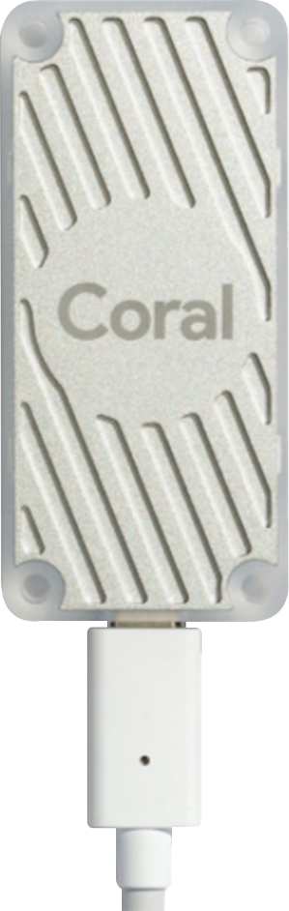

Coral USB 加速器
Coral USB 加速器
  Coral 物料編號：G950-06809-01 & G950-01456-01
  最佳性能可達 4 TOPS 算力 (int8)
  2 TOPS 算力每瓦特 (TOPS = trillion operations per second)
  無需外部供電
  USB 3.2 Gen 1 (USB 3.0) Type-C 介面 (data/power)
QNAP 物料編號：G950-06809-01-QNAP
  內容物
      Coral USB 加速器
      NAS 安裝指南
30 mm (1.18 英吋)
65 mm
(2.56 英吋)

Slide 33



QVR Face / Human
QVR Face 協助用戶建立智慧人臉辨識
QVR Human 主動計算通過特定區域的人數

Slide 34
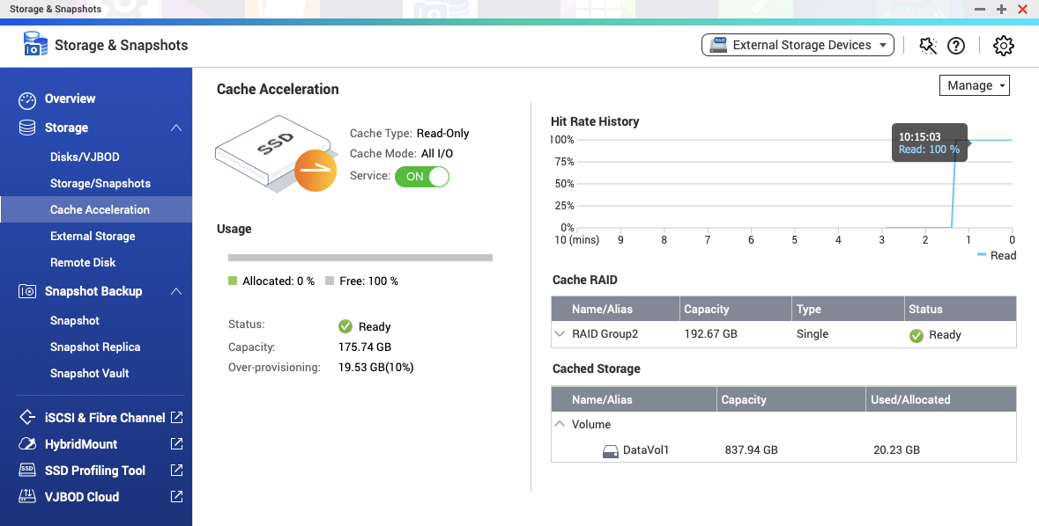
提升NVMe SSD快取效能
搭配新核心, 大幅提升NVMe使用效率
在快取模組進行優化, 能更有效率使用SSD空間, 也更節省記憶體用量
改善多人存取同一份資料夾的效率

Slide 35


提升安全保護等級
支援TLS 1.3
預設將 admin 帳號關閉
支援進階加密套件
調整安全設定, 更符合安全防護標準
SSH Key 登入
韌體自動更新 (建議更新, 自動更新)
App自動更新 (建議更新, 自動更新)

Slide 36

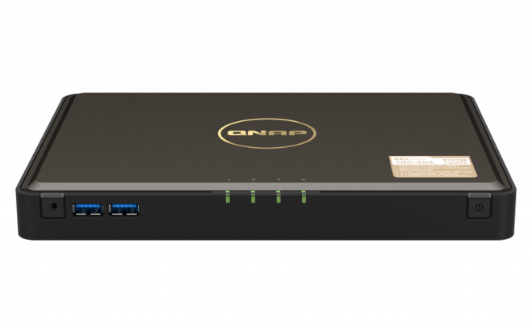
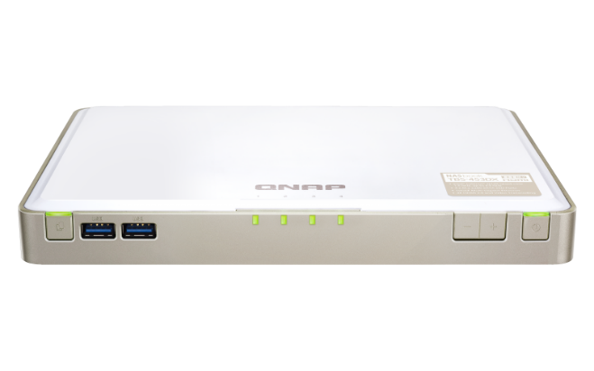
TBS-464 v.s. TBS-453DX
Model | TBS-464 | TBS-453DX
CPU | Intel® Celeron® N5105/N5095 4-core/4-thread processor, burst up to 2.9 GHz | Intel® Celeron® J4115 4-core/4-thread processor, burst up to 2.5 GHz
M.2 slots | 4 x M.2 2280 NVMe Gen3 x2 slots | 4 x M.2 2280 SATA 6Gb/s slots
Ethernet ports | 2 x 2.5GbE | 1 x 10GbE 1 x 1GbE
HDMI output | 2 x HDMI (up to 2.0 resolution 3840 x 2160 @ 60Hz) | 1 x HDMI 2.0 (up to resolution 3840 x 2160 @ 60Hz)

Slide 37
©2021著作權為威聯通科技股份有限公司所有。威聯通科技並保留所有權利。威聯通科技股份有限公司所使用或註冊之商標或標章。檔案中所提及之產品及公司名稱可能為其他公司所有之商標

